Slide 1

Malerei, Zeichnung, Collage
Licht, Farbe, Raum & Abstraktion
Annina Gamp, Januar 2022

Slide 2
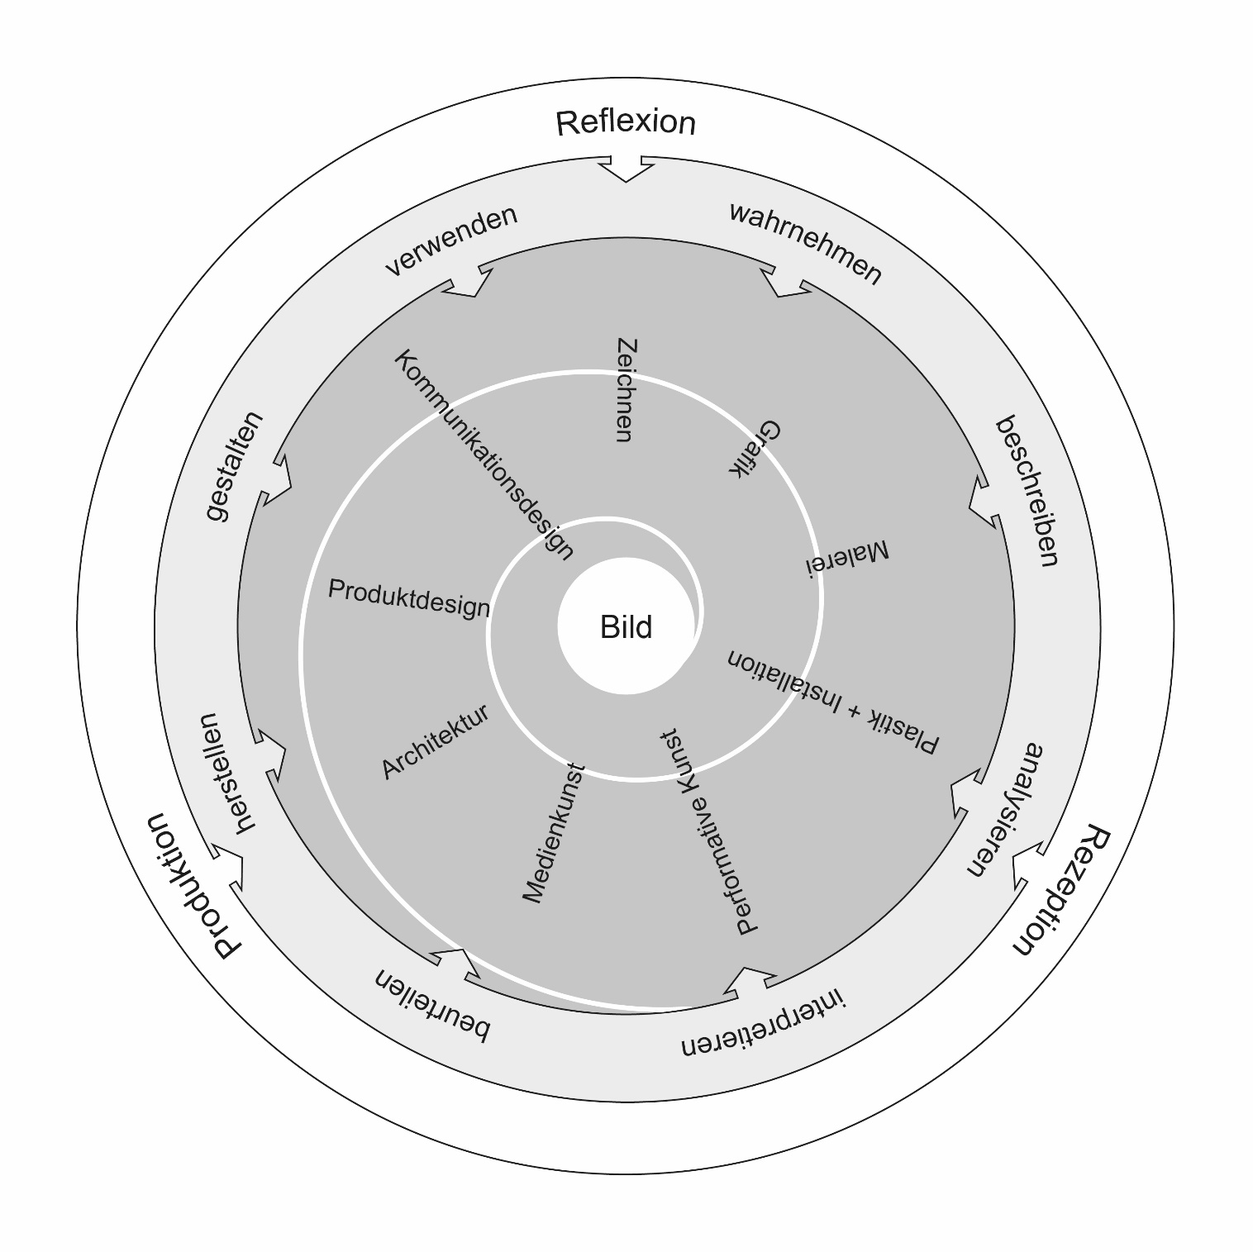
Die AF
Zeichnen
Grafik
Malerei
Plastik & Installation
werden im Schwerpunkt behandelt
Notes:
Der Kunstunterricht der Primarstufe hat den Auftrag Schülerinnen und Schülern durch Rezeption, Produktion und Reflexion von Bildern den systematischen, alters- und entwicklungsgemäßen Erwerb von Kompetenzen zu ermöglichen.
Ziel ist der Aufbau einer umfassenden Bildkompetenz.
8 KBs
9AF
Im Zentrum des Faches steht das Bild
Erweiterter Bildbegriff:
Im Mittelpunkt des Faches Kunst steht das Bild. „Bild“ wird im Sinne des erweiterten Bildbegriffs für eine Vielzahl gestalteter Phänomene verwendet. Damit sind verschiedene Erscheinungsformen der Kunst gemeint – neben der Bildenden Kunst beispielsweise Architektur, Produktdesign und Kommunikationsdesign – aber auch Erscheinungsformen kindlicher und jugendkultureller Alltagsästhetik.
Kinder sind von Beginn ihres Lebens an von analogen und digitalen Bildwelten umgeben.

Slide 3
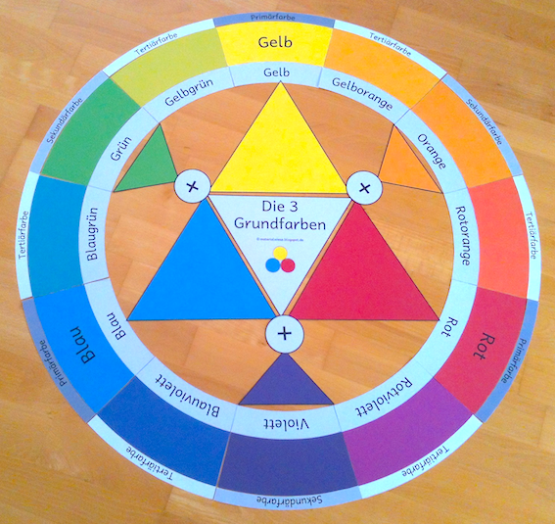
Notes:
Kritik? Küpper vs Itten

Slide 4
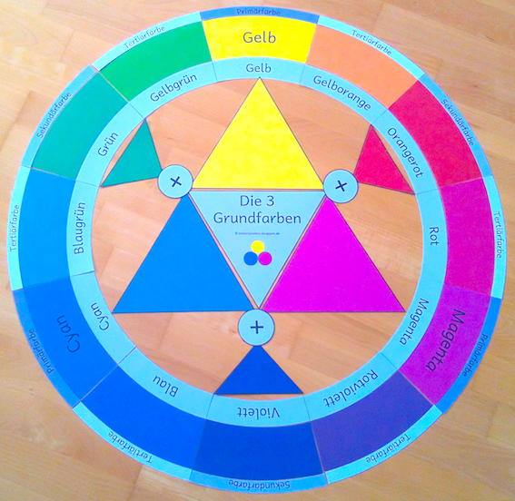

Slide 5
"[...] Leider orientiert sich eine Annäherung an das Gestaltungsmittel Farbe immer wieder an einer der legendären Farbtheorien und ihren oft für den Unterricht verkürzten Anwendungsmustern. Der zwölfteilige Farbkreis von Itten, nicht selten ohne eigene Mischversuche der Schülerinnen und Schüler direkt aus dem Farbkasten ausgemalt, bringt jedoch nur wenig Erfahrungserkenntnis und Wahrnehmungssensibilität gegenüber der Farbe. Die Sensibilisierung für den Ausdruckswert der Farben und die Auseinandersetzung mit einer persönlichen, subjektiven Farbpalette sollten stattdessen im Zentrum einer Einführung zum Umgang mit Farbe stehen. Das farbige Gestalten ist auch keinesfalls alleine an die Malerei gebunden. Farbwirkungen können mit farbigem Licht ebenso erprobt werden wie mit verschiedenfarbiger Kleidung oder der unterschiedlichen räumlichen Farbwirkung. [...]"
Constanze Kirchner, Johannes Kirschenmann, Kunst unterrichten. Didaktische Grundlagen und schülerorientierte Vermittlung, Hannover 2015, S. 124.
Notes:
Falsche Primärfarben:
• rot (zu gelblich) + blau (zu rötlich) + gelb (zu rötlich) - ergeben falsche bzw. trübe Sekundär- (grün, violett) und Tertiärfarben
• Primär- oder Komplementärfarben ergeben zusammen nicht grau/ schwarz Fehlende Farben und Farbeigenschaften:
• Magenta, Cyan, Schwarz und Weiß (von Itten als "Nichtfarben" bezeichnet) • Helligkeit, Sättigung
Anordnung im Kreis bzw. der Kugel
• Kreisanordnung unbegründet. Nach Wellenlängen ergibt sich eine lineare Anordnung, ein Spektrum (Abfolge der Spektralfarben: rot – orange – gelb – grün – blau – violett)
• Gleiche Abstände bzw. Größe der Felder im Farbkreis entspricht nicht der Wahrnehmung bzw. den Unterschieden zwischen den Farben
• Im äußeren Ring sind unsystematisch Primär- Sekundär- und Tertiärfarben dargestellt
• Kreis wurde von Itten in Kugel überführt. Zeitgleich gab es schon bessere Modelle: Doppelkegel (Wilhelm
Ostwald), Würfel (Alfred Hickethiers), asymmetrischer Farbkörper (Albert Henry Munsell), in dem der Farbkreis gewissermaßen schräg im Farbkörper liegt, so dass der hellste Farbton Gelb oben und der dunkelste Violett unten angeordnet sind. In diesem Modell sind alle drei Farbeigenschaften (Helligkeit, Sättigung, Farbton) enthalten.
Unsystematische Zusammenstellung der sieben Farbkontraste
• Gestalterische Aspekte, die z.B. nicht mit Farbe sondern eher mit Komposition zu tun haben
(Quantitätskontrast) oder mit den anderen Farbeigenschaften erfasst wären: Helldunkel-Kontrast mit der
Helligkeit, Komplementär-, Farbe-an-sich- und Kalt-warm-Kontrast mit der Buntheit / Sättigung)
• Physiologische Aspekte (Simultan- und Sukzessivkontrast)
Siehe auch: http://kuepperscolor.farbaks.de/de/farbentheorie/farbenlehre_in_vergangenheit_und_zukunft.html

Slide 6
Das Arbeitsfeld Malerei
Malerei ist eine klassische Gattung der bildenden Kunst.
Die Ausdruckskraft der Farbe im Zusammenspiel mit For- men ermöglicht den Schülerinnen und Schülern subjektive Gefühlswelten, Erfahrungen, Assoziationen, aber auch emotionale Eindrücke zu verstehen und zu gestalten und damit eigene Ausdrucksformen zu finden.
Notes:
Der Weg führt über eine eigene, intensive Anschauung eigene sinnliche Erfahrungen sammeln und sich dieser bewusst werden. Weniger Farbtheorien und Buchwissen als: Die Stärkung dessen, was in uns selbst als wahrnehmende und fühlende Individuen angelegt ist. Mit Farben umgehen bedeutet keine objektive, sondern eine subjektive Herausforderung.

Slide 7
Wie baue ich also ein eigenes Verhältnis zur Farbe auf?
Im Arbeitsfeld Malerei erproben die Schülerinnen und Schüler unterschiedliche Malwerkzeuge (Hände, Pinsel, Spachtel ...). Farbmaterialien (Deckfarben, Naturfarben ...), malerische Verfahren (deckend, lasiernd, mischen) und Malgründe (Papier, Holz, Pappmaché ...). Ergänzend können digitale Werkzeuge bei der Produktion und Rezeption zum Einsatz kommen (Museums-Apps ...).
Notes:
Übungen:
Aleatorisches Verfahren, Farbkarten herstellen und ordnen: Übung: Aleatorische Verfahren: Farbkarten herstellen, Farbverläufe, Kontraste, warm/kalt, Lieblingsfarbe, Hassfarbe
Farbverlauf nach Wahl herstellen, trocknen lassen, reißen
Farb- Leporello oder Büchlein beginnen, dient später als Differenzierung
Foto aussuchen (kooperativ), nachlegen lassen.
Wolken malen

Slide 8
Tlllmann Prüfer, Schön! Färberei! Aus: ZEITmagazin Nr. 15/2013
[...]
„Einfache Bedeutungszuordnungen von Farben stoßen schnell an Grenzen. „Es gibt wenige Zuordnungen, für die sich ein Konsens finden lässt“, sagt der Wahrnehmungspsychologe Heiko Hecht von der Uni Mainz. Einig sei man sich darin, dass Rot als warm empfunden werde, Blau als kühl. Das lässt sich sogar messen. In einem blau gestrichenen Raum fröstelt man schon bei 15 Grad Raumtemperatur, ein orangerot gestrichener Raum wird auch dann noch nicht als kalt empfunden, wenn das Thermometer bereits auf Kühlschranktemperatur gefallen ist. Das könne daran liegen, dass Rot die Farbe des Blutes und des Feuers sei und das Meer als blau wahrgenommen werde, sagt Hecht. Davon abgesehen, findet man nur schwer einen Konsens, der über kulturelle Grenzen hinaus gültig ist. Die Farbe der Trauer ist im Westen Schwarz, in asiatischen Kulturkreisen Weiß. Grau wird in Europa als trist und traurig empfunden, in indianischen Kulturkreisen gilt es als Glücksfarbe, vermutlich, weil ein grau verhangener Himmel Regen verspricht.“ [...]

Slide 9

Pantone 448C, die hässlichste Farbe der Welt
Notes:
[...] Zunächst bezeichneten Vertreter der australischen Gesundheitsbehörde Pantone 448C als „olivgrün“ . Das allerdings hatte den massiven Protest der „Australien Olive Association“, der Vereinigung der australischen Olivenindustrie zur Folge. [...]
Pantone selber war natürlich nur mäßig begeistert von der ganzen Aktion und hat schnell eine eigene Einschätzung dazu abgegeben. So etwas wie eine hässliche Farbe gebe es nicht, vielmehr müsse man die Farbwahrnehmung stets im Zusammenhang sehen. Welche Farben werden komplementär eingesetzt? In welchem Kulturkreis soll die Farbe Wirkung erzielen? Welche Assoziationen weckt das Produkt insgesamt?
Vor einigen Tagen hat sich das Design-Magazin „Fastcodesign“ der Fragestellung angenommen und ließ Experten aus dem Grafikdesignsektor zu Wort kommen. Die relativ einhellige Meinung der befragten Fachleute deckt sich mit den Aussagen des Hauses Pantone. 448C wird danach als erdig und naturnah empfunden und für entsprechende Projekte als überaus geeignet angesehen. Das Attribut der hässlichsten Farbe der Welt, die Klassifizierung als „Lungenkrebsbraun“, ergibt sich ausschließlich aus dem Kontext.

Slide 10

Notes:
Die australische Regierung ist zufrieden mit der Wahl der Farbe Pantone 448C für ihre standardisierten Zigarettenverpackungen [...] Es ist einige Jahre her, dass die australische Regierung die bekannte GfK damit beauftragte, im Grunde das zu tun, was sie als Gesellschaft für Konsumforschung am besten kann. Sie sollte das Konsumverhalten einer definierten Kundengruppe analysieren und anhand der gewonnenen Erkenntnisse manipulieren. Üblicherweise geht es bei derlei Aufträgen darum, Produkte so zu gestalten, dass die definierte Kundengruppe sie möglichst gern und in großer Zahl zu kaufen wünscht. Die australische Regierung wollte allerdings das Gegenteil erreichen: Im Zuge der Einführung standardisierter Zigarettenverpackungen war den Australiern daran gelegen, die abstoßendste Farbe zu finden, die die Welt zu bieten hat. Die Verpackungsfarbe sollte dazu beitragen, potenzielle Raucher abzuschrecken und den Kaufimpuls zu unterdrücken.
In mehreren Studien mit rund 1000 statistisch repräsentativ ausgewählten Teilnehmern begab man sich auf die Suche. Letztlich stellte sich der Farbton Pantone 448C als besonders geeignet heraus. Mit dieser Farbe verbanden die Befragten Begriffe wie „Tod“ , „Dreck“ und „Teer“ . Vor allem aber verbanden sie mit der Farbe nicht die geringste positive Eigenschaft. Die Wahl war recht eindeutig. [...]
Natürlich hängt der Kampagnenerfolg nicht ausschließlich an der Farbe. [...]
Auftrag: Mein Farbenbuch: Deckblatt gestalten

Slide 11
Im Zentrum des Kunstunterrichts steht die Handlungsorientierung. Schülerinnen und Schüler sind neugierig auf die Welt und setzen sich erkundend mit ihrer Lebenswelt auseinander. Zentral für das Lernen im Kunstunterricht ist deshalb eine Beobachtung oder Frage, für deren Bearbeitung geeignete Materialien, Formen und Arbeitsweisen bereitgestellt werden. Dabei wird die Wahrnehmung geschult und es werden motorische Fertigkeiten sowie handwerkliche künstlerische Verfahren und Techniken vermittelt. Im Sinn eines ergebnisoffenen, prozessbetonten Lernens wechseln unter Berücksichtigung der individuellen Lernvoraussetzungen Übungs- und Lehrgangsphasen mit Unterrichtsphasen, in denen experimentell erprobt, imaginiert, nach eigenen Lösungswegen gesucht und zunehmend selbstständig gelernt wird.

Slide 12
Unterrichtseinheiten im Kunstunterricht sind kompetenz- und themenorientiert angelegt. Ausgehend von einem Thema wird eine übergeordnete Aufgabe/Fragestellung für die gesamte Unterrichtseinheit formuliert. Bei der Themenfindung sind insbesondere der Lebensweltbezug und die kunstpädagogische Bedeutsamkeit zu berücksichtigen. Die Funktion einzelner Unterrichtsschritte wird im Hinblick auf die Zielvorstellung der übergeordneten Aufgabe mit den Schülerinnen und Schülern nachvollziehbar geklärt.

Slide 13
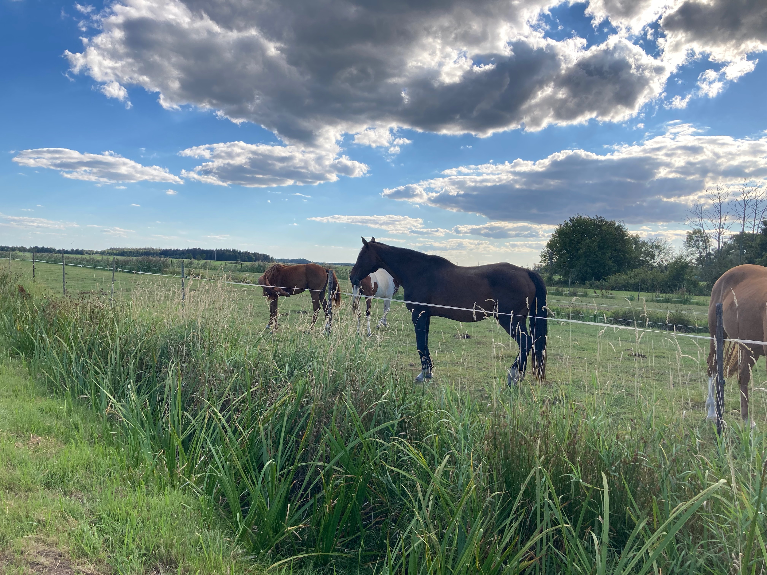
über den Wolken....
…..muss die Farbe doch einzufangen sein….?!
Notes:
Weißhöhungen nennt man die hervorgehobenen Lichter in einer Zeichnung oder in der Malerei auf einem farbigen Untergrund.
Fragestellung/Problematisierung?

Slide 14
lasierend Grundierung
lavierend
pastos
deckend
Schatten
Weißhöhung

Slide 15
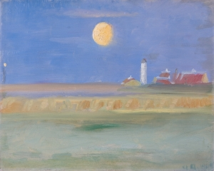
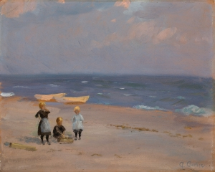
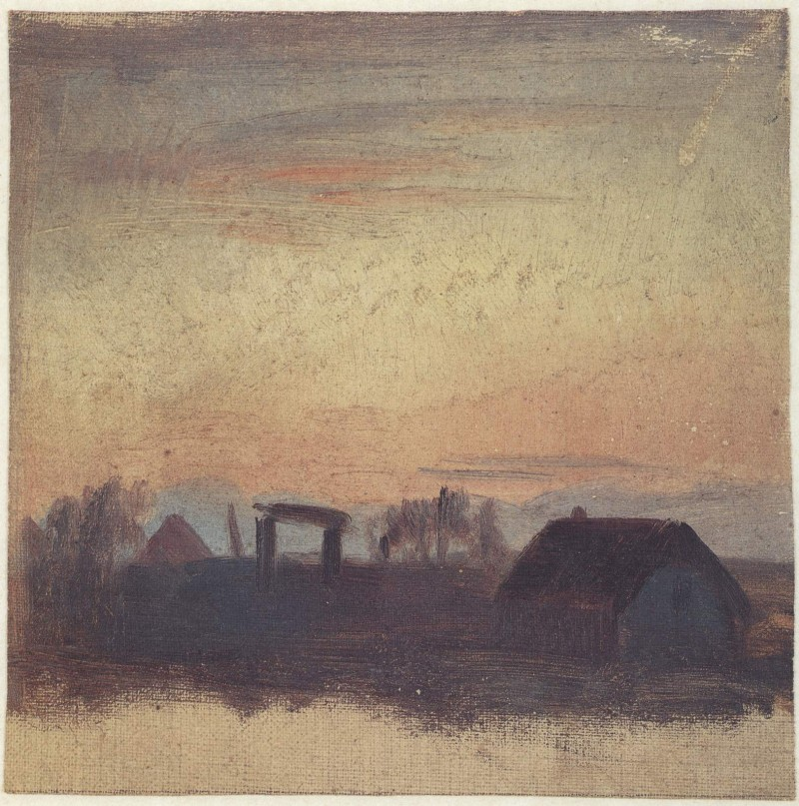
Anna Ancher: Sonne&Licht
Notes:
Anna Ancher (1859−1935) ist in Dänemark eine der bekanntesten und beliebtesten Künstlerinnen des ausgehenden 19. und beginnenden 20. Jahrhunderts. Als Mitglied der bedeutenden Skagener Künstlerkolonie war sie maßgeblich an der Herausbildung realistischer und impressionistischer Strömungen in der skandinavischen Malerei um 1900 beteiligt.
Als einzige der Künstler*innen in Skagen geboren, zeichnete sich ihr Schaffen durch einen besonders innovativen Umgang mit Licht und Farbe aus. Anna Anchers Darstellungen von Lichtreflexionen und Schattenwürfen in zahlreichen Genre- und Landschaftsdarstellungen ist meisterhaft. Ihrer Zeit voraus fand sie schließlich zu einer abstrahierenden Formensprache. Die Auswahl der Werke ermöglicht umfassende Einblicke in Anna Anchers soziales Leben und das Alltagsgeschehen in Skagen.

Slide 16
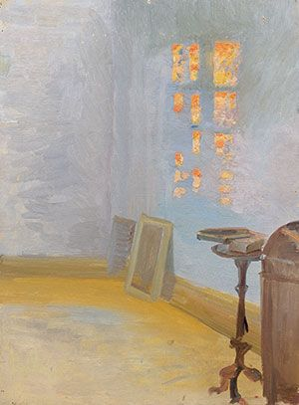
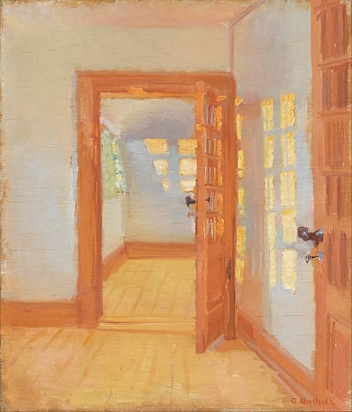
Notes:
Sie suchten nicht nur das besondere Licht, auch neue Motive, erzählt Hanne Aavang im Skagen-Museum. Sie wollten weg vom akademischen Malstil.

Slide 17
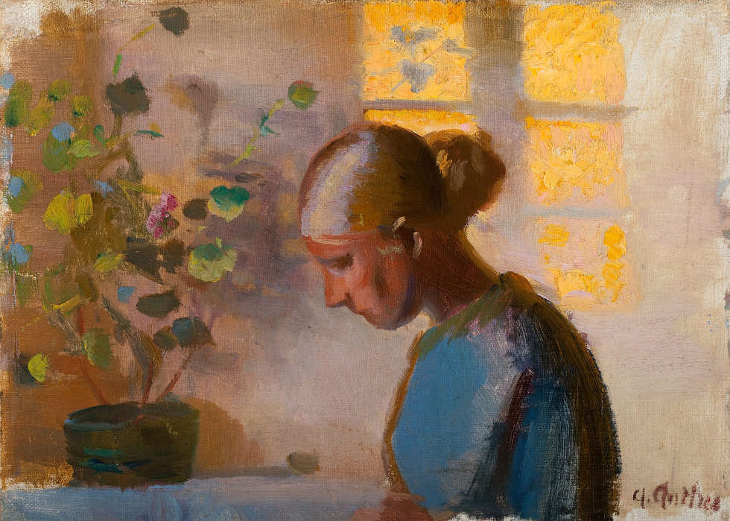
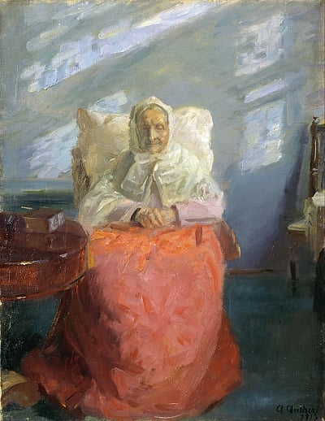
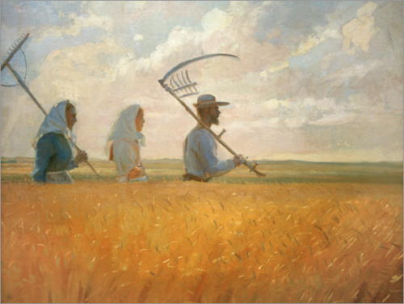
Notes:
Gewöhnliche Leute in werktäglichen Kleidern
„Dass man so wunderschön aussehende göttliche Menschen malt und in wunderschön göttlich aussehender Umgebung. Also sehr schöne Gemälde. Davon waren sie satt. Und jetzt wollten sie, wie wir hier sehen, gewöhnliche Leute in werktäglichen Kleidern und Situationen malen. Damals hat das sehr viele Leute tief entsetzt. Sie wussten doch, dass gewöhnliche Menschen existierten, doch sie hatten keinen Wunsch, diese in einer Malerei zu beobachten. Sie wollten viel lieber noch schöne Menschen in schöner Kleidung anschauen. Also das war eigentlich ein bisschen provozierend.“

Slide 18
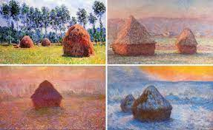
Claude Monet
Notes:
Das Prinzip der Farbkonstanz: Alles im Gehirn
Kalte/warme Farben….schwieriges Thema!

Slide 19
Welche Aspekte können für Sus interessant sein?
(Problematisierung)
Bildorientierung- Kunstorientierung- Subjektorientierung
Rezeption – Produktion - Reflexion
Notes:
Mentimeter: Fragen an Anna Ancher

Slide 20
Diego Velazquez, „Las Meninas“
Notes:
Die Geschichte der Abstraktion ist eine von Einzelpersonen und Bewegungen. Ohne die vehementen Neuerungsbestrebungen im frühen 20. Jahrhundert ist die Geschichte der Abstraktion nicht denkbar. So ging es den ersten Künstlern, die mit abstrakten Formen experimentierten, auch vornehmlich um die Überwindung der damals vorherrschenden bürgerlichen Kunstauffassung. Diese keimende moderne, abstrakte Strömung, die fast wie eine Revolution über die tradierte Kunst hereinbrach, hat sich bis heute als fester Bestandteil der Kunst gehalten und als Gegenpart zur Figuration durchgesetzt. Die abstrakte Kunst durchlief extrem unterschiedliche Phasen im 20. Jahrhundert und erfreut sich überraschenderweise in den letzten Jahren wieder großer Beliebtheit.
DIEGO VELÀZQUEZ begann seine künstlerische Laufbahn mit Genreszenen, bevor er 1623 an den spanischen Hof berufen und 1643 zum Hofmaler ernannt wurde. Er schuf zahlreiche Porträts der spanischen Königsfamilie, darunter das berühmte Gruppenbildnis „Las Meninas“ (1656). Bereits 1635 hatte er das die spanische Geschichte dokumentierende Ereignisbild „Die Übergabe von Breda“ für den Salón de los Reinos in dem östlich von Madrid ausgebauten Schloss Buen Retiro gestaltet. Die meisten seiner Gemälde befinden sich heute in Madrid im Museo del Prado.
Barock:
Dominanz der malerischen Auffassung und farbigen Modulation statt zeichnerischer, also das Überspielen und Überwuchern von konturierenden Linien, auch in Architektur und Plastik
hohes Maß an naturalistischer Wirkung bei gleichzeitiger Veranschaulichung von Übersinnlichem

Slide 21
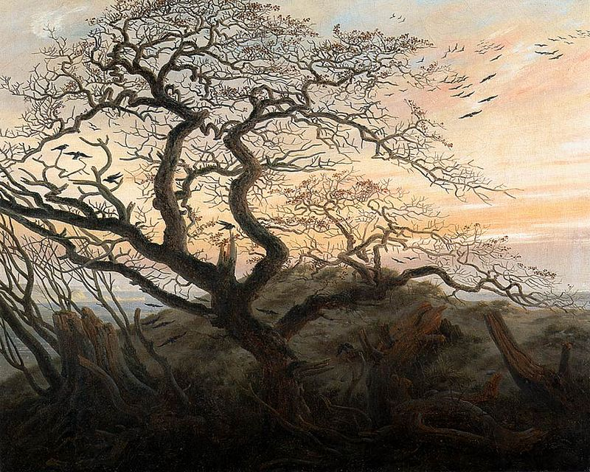
Caspar David Friedrich
Notes:
Wir springen ein wenig und landen in der Romantik:
Caspar David Friedrich – “Baum der Krähen” (ca. 1822) -Louvre, Paris, Frankreich
Die Epoche der Romantik lässt sich vom Ende des 18. Jahrhunderts bis ins späte 19. Jahrhundert verorten,

Slide 22
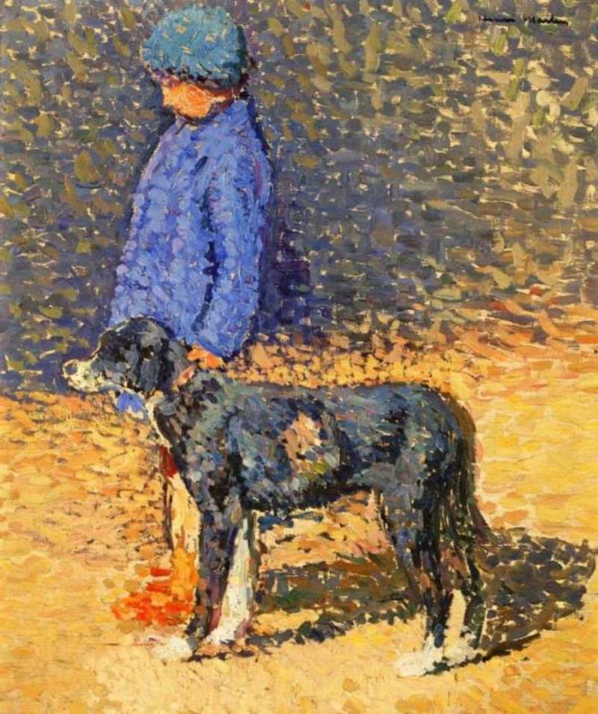
Henri Martin
Notes:
Henri Martin, geb 1860, Impressionismus, zweite Hälfte des 19.Jhdts.
Intentionen:
Die Impression, der Eindruck der Farbigkeit der sichtbaren Realität unter ganz bestimmten Lichtverhältnissen, zu ganz bestimmten Tageszeiten, Jahreszeiten.
Verzicht auf überhöhte Motive
Hinwendung zum alltäglichen großstädtischen, bohèmen Leben
Untersuchung der autonomen künstlerischen Mittel der Malerei
Verzicht auf die Abbildfunktion der Malerei
Reflex auf die Erfindung der Fotografie (Erste Ausstellung im Atelier des Fotografen Felix Nadar, 1874)
und Teilhabe am modernen Leben (Errungenschaften in Wissenschaft und Technik)
Die Kunst wird zum Selbstauftrag,
Abkehr von den Konventionen der Akademie und des Salons
Die wesentlichen formalen und inhaltlichen Merkmale des Impressionismus wurden in der Rezension der ersten Ausstellung im Atelier des Fotografen Felix Nadar 1874 als Kritikpunkte aufgeführt und der Spotttitel “das sind ja bloße Impressionen” gab der Stilrichtung ihren Namen. Diese Kritik bezog sich u.a. auf “Impression Sonnenaufgang” von Claude Monet.

Slide 23
Die freie weiße Unergründlichkeit, die Unendlichkeit liegt vor euch“
„Wenn die Denkgewohnheit verschwunden sein wird, in Bildern das Abbild von Winkelchen der Natur, von Madonnen und schamhaften Venusgeschöpfen zu sehen, dann werden wir ein reines Produkt der Malerei erblicken."
Kasimir Malewitsch 1919
Notes:
In seiner früheren Schaffensphase ist Kasimir Malewitsch stark vom Impressionismus und dem Fauvismus beeinflusst. Später enwickelt Malewitsch einen eigenen abstrakten Stil, den er als „Suprematismus“ bezeichnete. Den Ausdruck „Suprematismus“ verwendet er zum ersten Mal 1913 in seinen Schriften. Er publizierte dazu 1915 ein Kunstmanifest "Vom Kubismus zum Suprematismus“. Darin fordert er eine absolute gegenstandslose Malerei, die zurückgeführt ist auf die geometrischen Grundformen: Rechteck, Dreieck und Kreis. Aus diesen wenigen Formen bestehend, entwickelt Malewitsch seine Kompostionen, unter der Verwendung und Begrenzung von Schwarz und Weiß als alleinige „Farben“.
In die Kunstgeschichte eingegangen ist vor allem sein "Schwarzes Quadrat auf weißem Grund". Diesem Werk folgen eine ganze Reihe von "Weiß auf Weiß" Bildern. Malewitsch folgt dem Suprematismus in logischer Konsequenz.
Das „Schwarzes Quadrat auf weißem Grund" aus dem Jahr 1915 wird zum visuellen Manifest des Suprematismus. In ihm ist alles, die „Farbe“, die Form und die Struktur auf „Null“ reduziert.

Slide 24
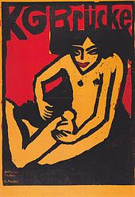
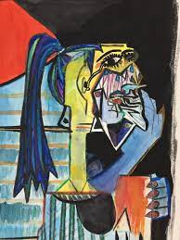
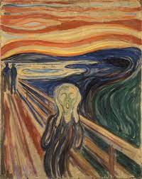
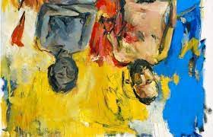
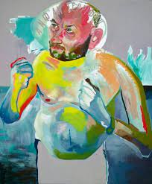
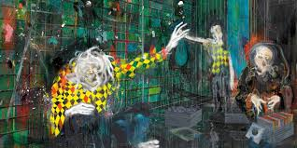
Notes:
Munch, Kirchner, Picasso, Kippenberger, Baselitz, Richter

Slide 25
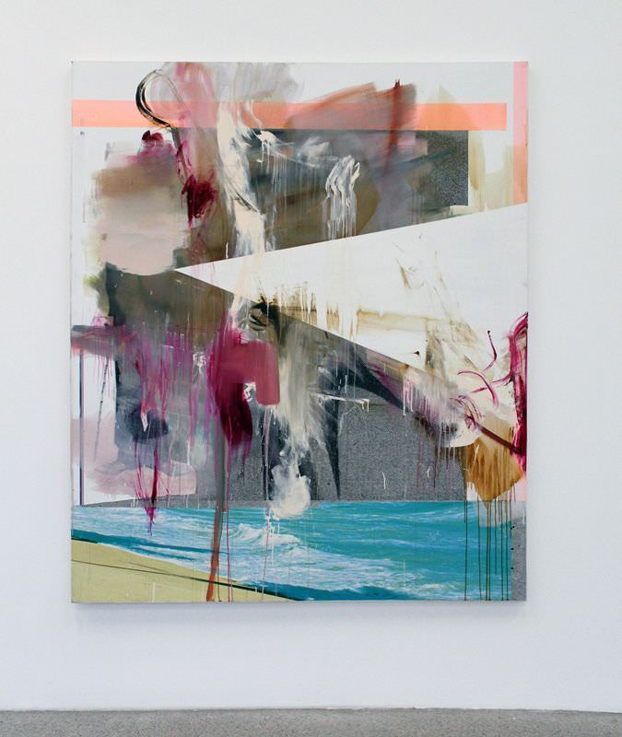
Albert Oehlen
Als Oehlen begann, sich mit Malerei zu beschäftigen, wurde ihr Tod vorausgesagt. Seither stellt er sie auf den Prüfstand, nutzt die sprichwörtliche Freiheit der Kunst, um zwischen subjektivem Ausdruck und Werbungsästhetik schroff hin- und herzupendeln.
Notes:
Die Wiederentdeckung der expressiven Malerei um 1980
Neue Wilde ist ein Stilbegriff von Wolfgang Becker, den dieser anlässlich einer Ausstellung in der Neuen Galerie in Aachen prägte (Jänner 1980). Er beschreibt die Ablösung von der Konzeptkunst und die Hinwendung zur totgesagten Malerei. Ende 1970er und Anfang 1980er Jahre lässt sich die Rückkehr der Malerei vor allem in Berlin, Köln und Hamburg feststellen. Gleichzeitig wurden auch die Begriffe Neoexpressionismus, Heftige Malerei, Neue Heftige oder Wilde Malerei, in Österreich der Terminus Die Neuen Wilden, verwendet.

Slide 26
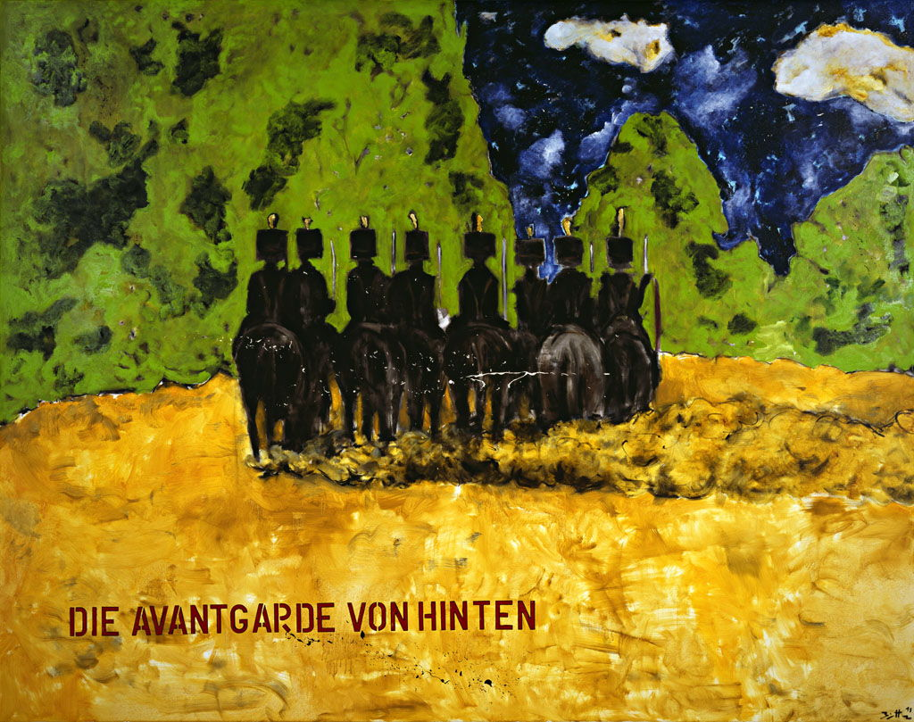
Werner Büttner
Notes:
Werner Büttner prägt seit den 1980er-Jahren mit Künstlern wie Martin Kippenberger und Albert Oehlen nachhaltig die deutsche Kunstszene. Seine Bilder, Zeichnungen, Collagen, Grafiken und Skulpturen sprühen vor Einfallsreichtum und rebellischem Witz. Mit Ironie und beißendem Spott begegnet der Künstler sozialen Realitäten sowie dem Kunstsystem selbst; dabei scheut er nicht die Überschreitung von gesellschaftlichen Tabus. Büttner hat mit dem Illusionismus der wieder erstarkten gegenständlichen Malerei der 1960er- und 1970er Jahre gebrochen und die gängigen Vorstellungen von Malerei in der Kunstwelt und beim Publikum in jeder Hinsicht unterlaufen. Auch sein hintersinniger Umgang mit Sprache und ihrem Verhältnis zur Kunst ist mittlerweile legendär. Die üppig ausgestattete Publikation mit zahlreichen Abbildungen und fundierten Texten belegt die Bedeutung von Werner Büttner in Bezug auf die Entwicklung der deutschen Kunst im ausgehenden 20. Jahrhundert und stellt ihn als eine ihrer zentralen Figuren und Vordenker dar.

Slide 27
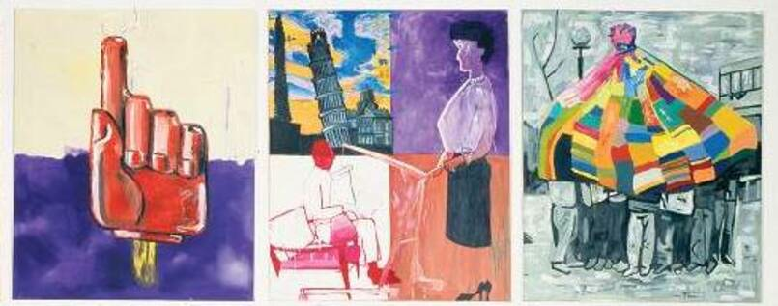
Martin Kippenberger

Slide 28
Katharina Grosse
Notes:
Grosse: Überwinden der Leinwand als Grenze

Slide 29
Julia Benz
Notes:
In ihren meist großformatigen Arbeiten schafft es Julia Benz spannungsvolle und komplexe Welten voller Dynamik zu erzeugen. Dabei spielen abstrakte Auflösungen von konkreten Formen und selbstbewusste Farbkombinationen eine wichtige Rolle. „Farben sind für mich Emotionen. Sie schockieren und faszinieren mich zugleich. Sie fordern mich permanent heraus, zwischen der Dominanz der Farben und der Sinnlichkeit der Malerei zu vermitteln.“ Diese Ambivalenz dient ihr als Inspiration im Arbeitsprozess, in dem Schichten überlagert, Flächen weitergeführt, ergänzt oder völlig aufgelöst werden.
Julia Benz hat freie Malerei an der Kunstakademie Düsseldorf und an der Universität der Künste Berlin studiert und als Meisterschülerin in Malerei abgeschlossen. Sie lebt und arbeitet in Berlin

Slide 30
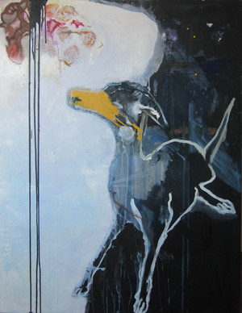
Gesine Englert
Ausdruck schaffen an den Grenzen des Erkennbaren
Notes:
Gesine Englert „Dogs“
Die Grundprämisse der Abstraktion ist die, dass die formalen Qualitäten eines Gemäldes (oder einer Skulptur) genauso wichtig, wenn nicht sogar wichtiger sind als seine gegenständlichen Qualitäten.
Unter abstrakter Kunst versteht man die Kunst, die keine Erinnerung hervorruft und wenig Hinweise auf die sichtbare Wirklichkeit enthält. Die Malerei löst sich vom Gegenständlichen und gibt damit die Realität mehr und mehr auf.

Slide 31
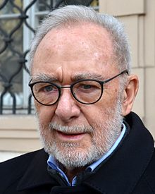
Gerhard Richter
Das Ranking der Top-100-Gegenwartskünstler vom Kunstkompass 2021 wird auch in diesem Jahr von Gerhard Richter angeführt.
Notes:
Es folgen: Bruce Nauman
Georg Baselitz, Rosemarie, Trockel, Cindy Sherman, Olafur Eliasson, Tony Cragg,Anselm Kiefer, William Kentridge und Richard Serra. In der Top-10 gab es lediglich kleine Verschiebungen.

Slide 32
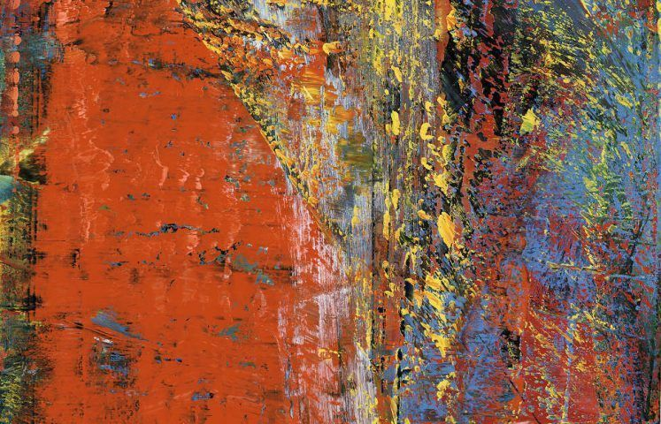
Notes:
Kriterien Kunstkompass Ranking
Seit 1970 erscheint der Kunstkompass mittlerweile. Über 30.000 Künstlern befinden sich in der Datenbank.
Einzelausstellungen in mehr als 300 renommierten internationalen Museen
Teilnahme(n) an mehr als 100 Gruppenausstellungen (z.B. Biennale in Venedig)
Rezensionen in renommierten Kunstmagazinen
Ankäufe durch namhafte Museen
Ehrungen mit Auszeichnungen (z.B. Turner-Preis)
bei Skulpturen Postierung im Außenraum

Slide 33
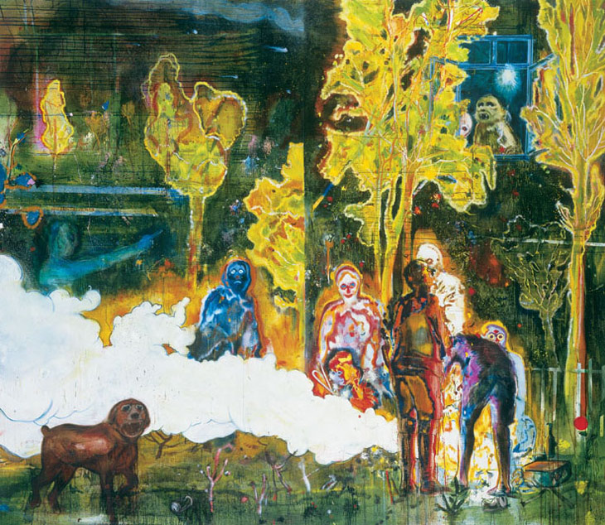
Daniel Richter

Slide 34
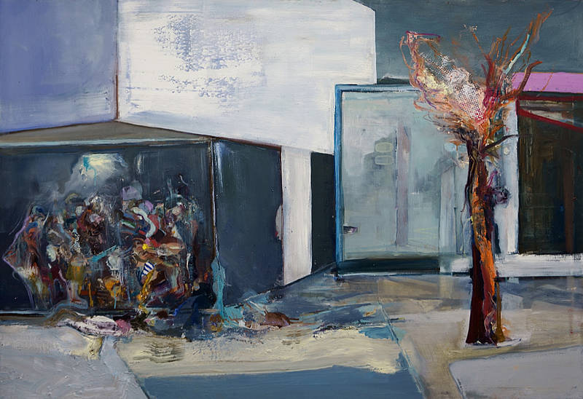
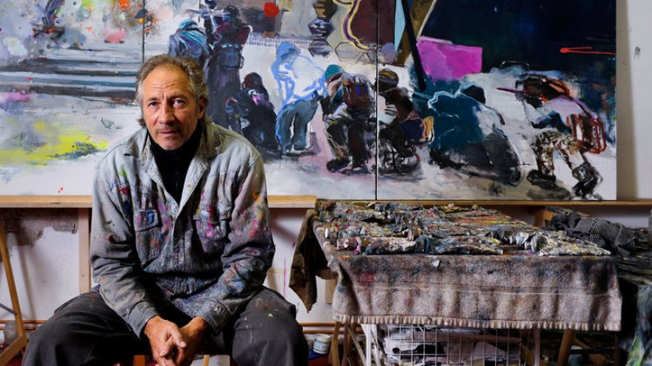
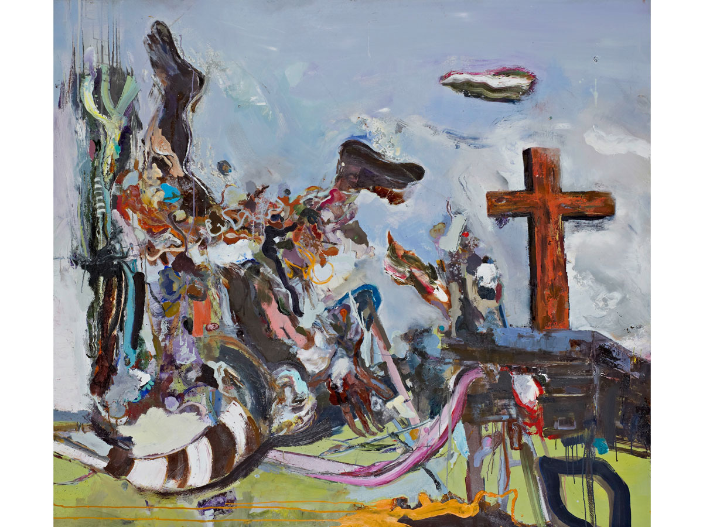
Rudi Kargus

Slide 35
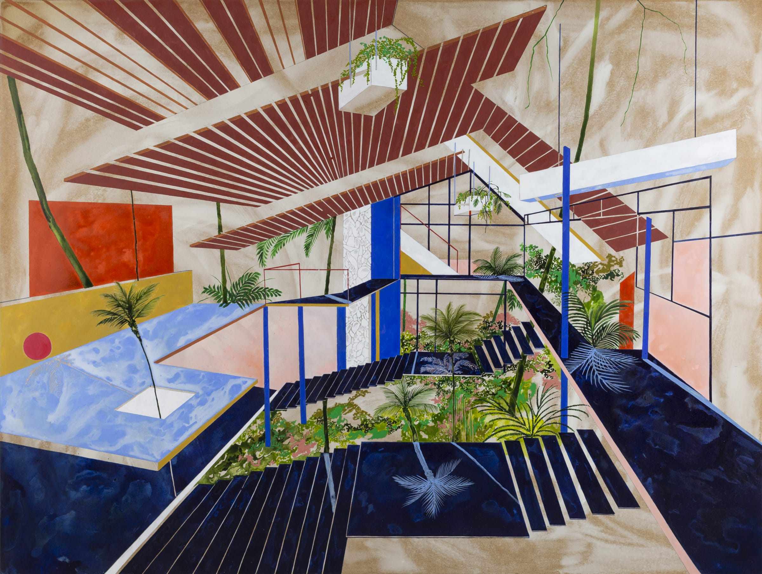
Charlotte Keates

Slide 36
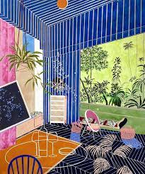
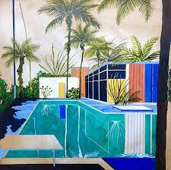

Slide 37
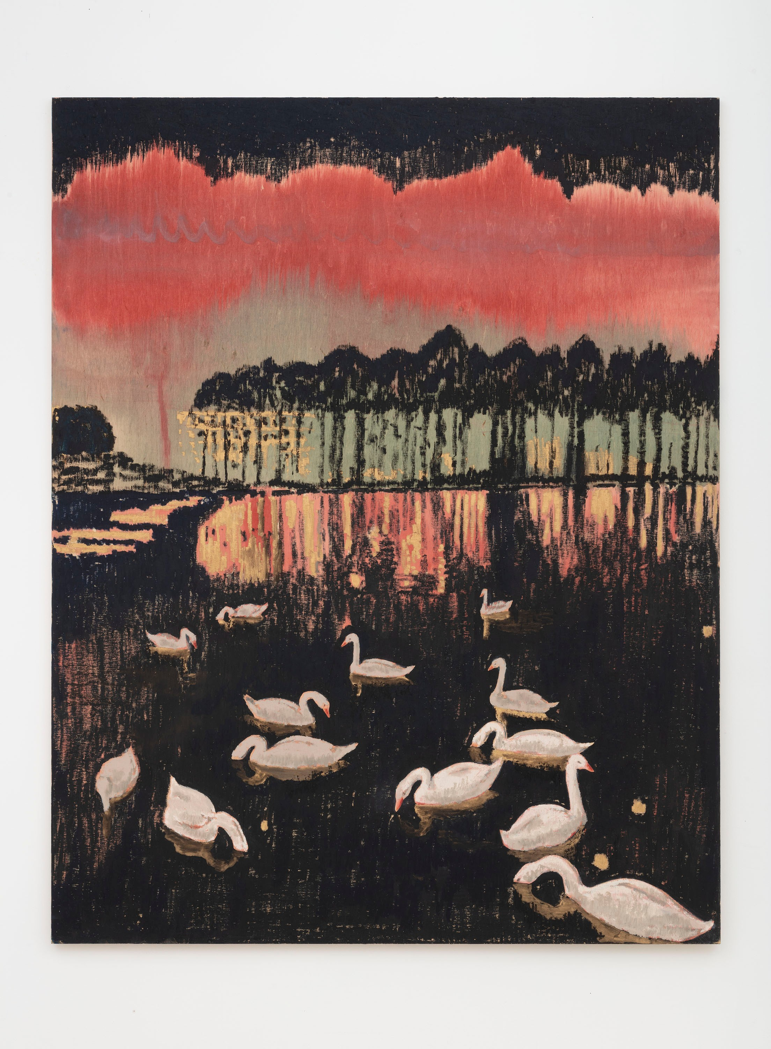
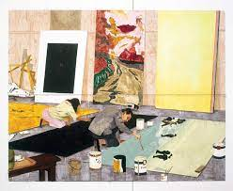
Mamma Andersson

Slide 38
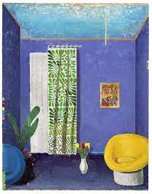
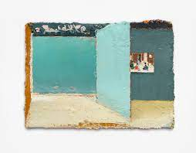
Matthias Weischer

Slide 39
Farbkontrast
Farbauftrag
Kolorit
Grisaille
monochrom
naturalistisch
Abstraktion
Plastizität
Notes:
Als Grisaille bezeichnet man eine Malerei, die ausschließlich in Grau, Weiß und Schwarz ausgeführt ist. Bei anderen hell oder dunkel abgetönten Farben spricht man von monochromer Malerei. Sie beruht auf reiner Schattenwirkung. Eine Form der Grisaille findet auch in der Glasmalerei Verwendung.
Kolorit bezeichnet in der Malerei die Auswahl, Harmonie, Schattierung und Zusammensetzung der verschiedenen Farben in einem Gemälde. Das Kolorit bezeichnet den farblichen Gesamteindruck eines Bildes, einer Fotografie oder einer Aussicht.

